Slide 1
날아라 금은동 독수리
팀장 : 윤수아
팀원 : 박지희 , 지승렬

Slide 2


Slide 3
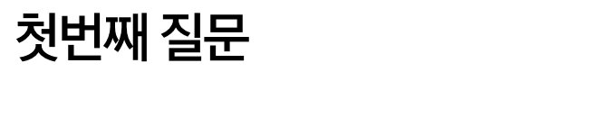
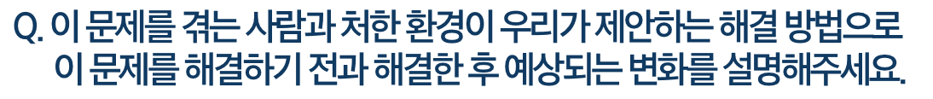
점점 개인화 되어 가는 미래에서 서로간의
소통이 단절되어
정서적 문제가 발생하여
사회적 문제가 생기게 된다.
먼저 가족과 친밀한 가족관계를 가지게 되면
정서적 안정감이 찾아오고,
원활한 의사소통이 가능해지며 건전한 사회가 형성된다.

Slide 4

시간이 없어 가족과 통화를 자주 하지 못한다.
통화를 할 때 할 말이 없거나 부끄러워서 통화를 자주 하지 않는다.
핸드폰을 사용하는 시간에 화면 창에 가족과 통화하는 것을 권유해준다.
문장 추천 기능을 통해 용건이 없고 어색해도 통화를 할 수 있도록 도와준다.
소통을 함으로써 화목한 가족 관계가 형성된다.
가족과 대화를 많이 하게 되면서 멀리 있어도 정서적으로 안정이 된다.

Slide 5


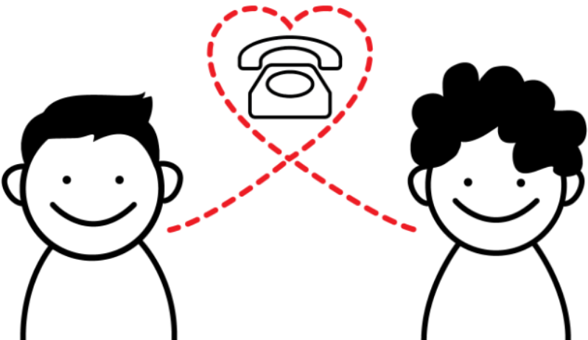
날씨 , 캘린더 , 뉴스 등의 데이터 수집 후 문장 추천 기능
캘린더
뉴스
날씨 정보

Slide 6
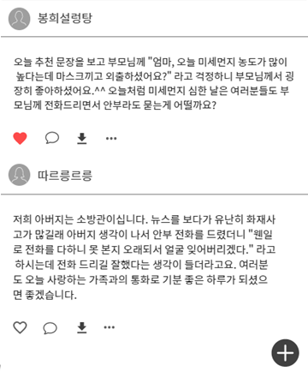
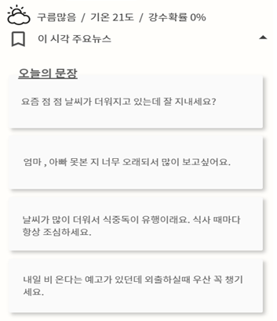
사용자끼리 소통하여 서로 주제를 추천 및 공유하는 게시판

Slide 7

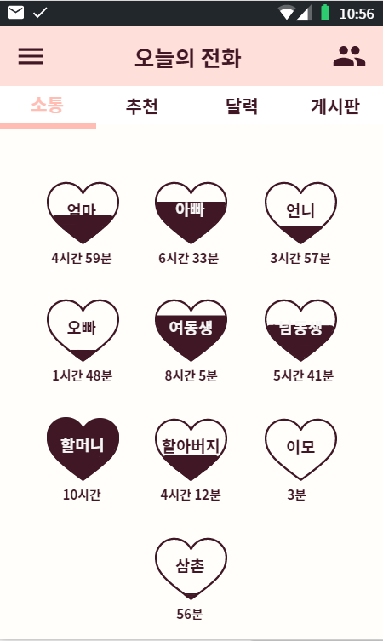
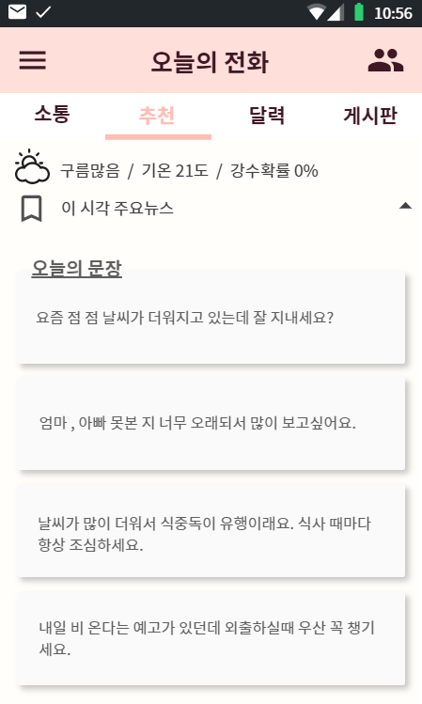
가족 연락 기록
날씨 , 뉴스 정보
소통
추천
통화 시간 누적
오늘의 문장 추천

Slide 8
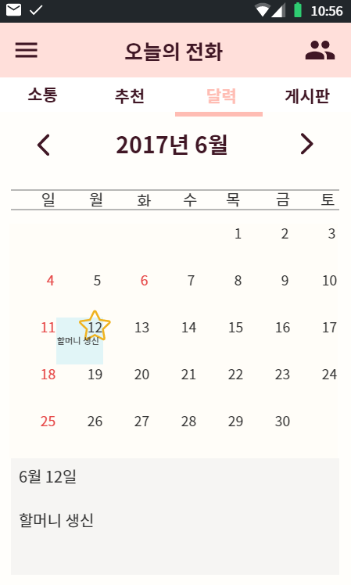
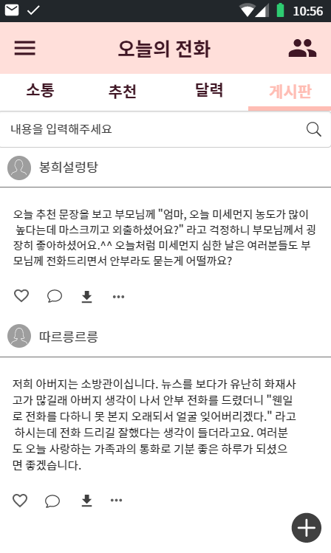
한달 단위
사용자 간의 소통
달력
게시판
기념일 관리
오늘의 문장 연동

Slide 9

작품을 완성하기 위해 사용할 방법들
1
2
3
4
Android studio
Rss리더기
db, 웹
핸드폰의 call Log
통화시간을 가져온 후 데이터 베이스에 누적하여 그에 따른 그래프 보여줌
Screen On/Off 상태 변화를 감지 , 사용 시간 및 사용 시간대 파악
뉴스데이터, 날씨 정보 수집, 캘린더 연동
게시판 구현

Slide 10

예상되는 어려움 1
앱 제작 경험이 없어서 전체적으로 코칭을 받아야 한다
예상되는 어려움 2
API나 웹 연동 기술 같은 기술적인 도움이 필요하다
예상되는 어려움 3
전체적인 디자인 기술, 기획 방법 등의 도움을 받아야 한다

